Slide 1
Halloween y LA BIBLIA
©2014 hermanamargarita.com

Slide 2
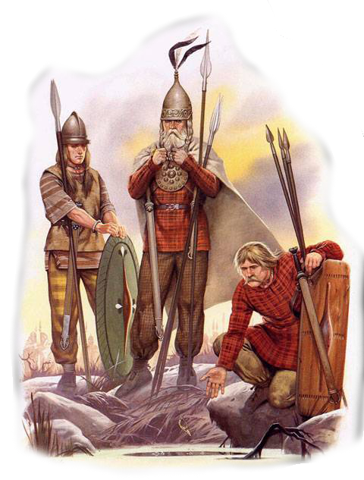
Trescientos años antes de Cristo los celtas habitaban las islas Británicas, Escandinavia y Europa Occidental.
Historia

Slide 3
Estaban controlados por una sociedad secreta de sacerdotes paganos llamados druídas. Los druídas eran satanistas que servían a Samhain, el dios diabólico de la muerte.

Slide 4
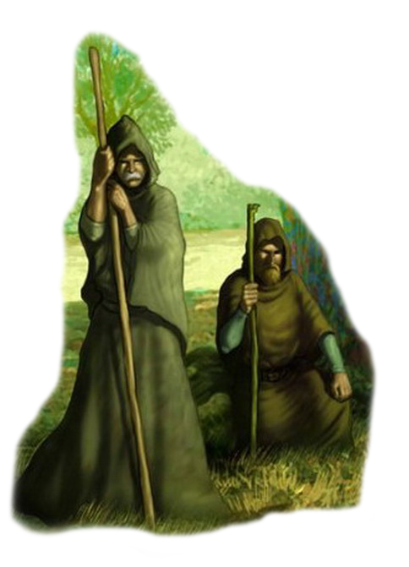
Estos sacerdotes satánicos controlaban a las personas a través del temor. Muerte, enfermedad y destrucción les sobrevino a los celtas debido a los druídas y sus prácticas.

Slide 5
La muerte El origen del Halloween se traza al festival celta del Señor Samhain, «festival de la muerte», que se basaba en la creencia de que los muertos regresaban la noche del 31 de octubre para atormentar a los vivos.

Slide 6
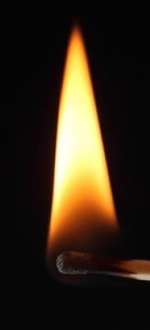
Esta fecha marca el inicio del año nuevo de la brujería hasta la actualidad.

Slide 7
Origen de algunas costumbres y símbolos del Halloween

Slide 8
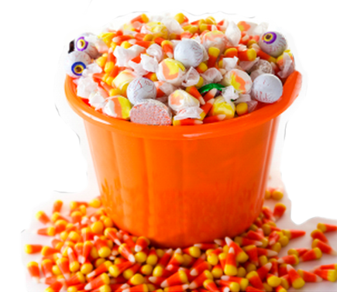
DULCES
Los antiguos celtas buscaban apaciguar a los malos espíritus
con dulces.

Slide 9
Posteriormente, la Iglesia animó a la gente a ir por las casas en la víspera de Todos los Santos y pedir comida a cambio de una oración por los difuntos.

Slide 10
De ahí viene la costumbre de pedir dulces en Halloween.

Slide 11
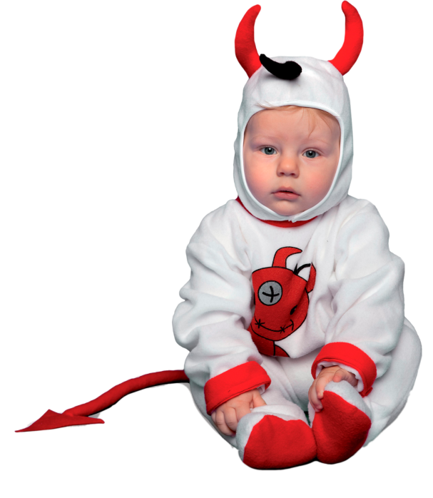
Algunos celtas se disfrazaban de criaturas sobrenaturales para que los espíritus creyeran que ellos también eran espíritus y no les molestaran.
DISFRACES

Slide 12
Poco a poco, se mezclaron las costumbres paganas con la celebración del día de los Muertos y del día de Todos los Santos.

Slide 13
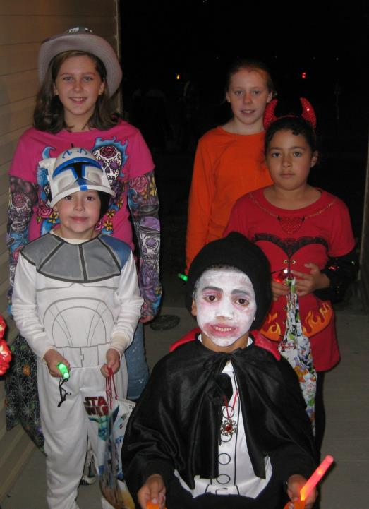
La gente empezó a ir de casa en casa vestida de santos, ángeles y demonios.

Slide 14
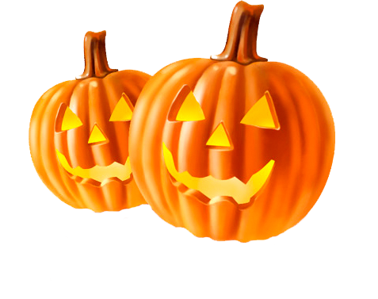
CALABAZAS
Antiguamente se ahuecaban nabos y se les colocaba una vela para así espantar a los malos espíritus.

Slide 15
Había quienes creían que la vela representaba un alma atrapada en el purgatorio.
Con el tiempo,
los nabos fueron
sustituidos
por calabazas.

Slide 16
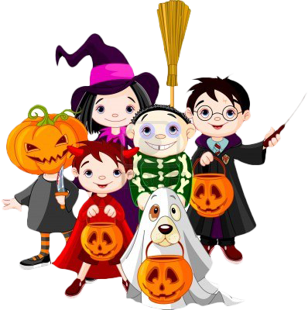
Mucha gente considera que el Halloween
es una diversión inofensiva,
pero la verdad es que las prácticas que se realizan en estas
celebraciones
no lo son.

Slide 17
Por lo tanto, el Señor dice: «Salgan de en medio de ellos, y apártense; y no toquen lo inmundo; y yo los recibiré.» 2 Corintios 6:17
¿Qué dice la Biblia acerca de esto?

Slide 18
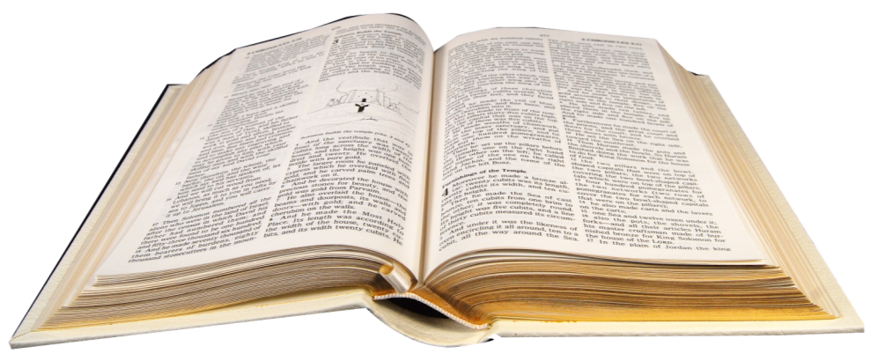
La Biblia no habla directamente del Halloween, pero si trata varios temas relacionados con los símbolos de este día.

Slide 19
Deuteronomio 18:10-12 ¹⁰ No sea hallado en ti quien haga pasar a su hijo o a su hija por el fuego, ni quien practique adivinación, ni agorero, ni sortílego, ni hechicero, ¹¹ ni encantador, ni adivino, ni mago, ni quien consulte a los muertos.

Slide 20
¹² Porque es abominación para con Jehová cualquiera que hace estas cosas…

Slide 21
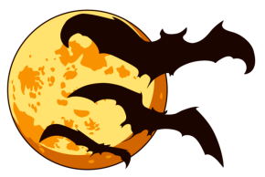
Halloween es la noche de los muertos o de las brujas.

Slide 22
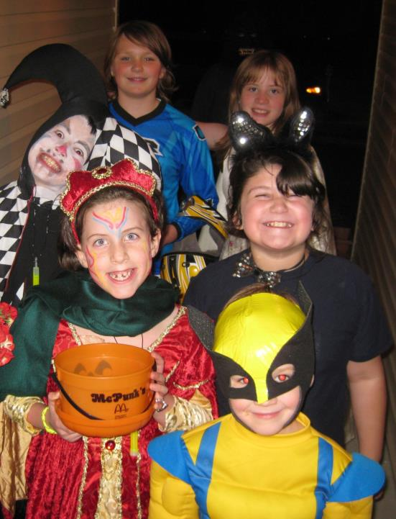
Que nuestros niños participen en estas actividades contradice a lo que enseña la Biblia.

Slide 23
Celebremos la vida Celebremos a Jesús

Slide 24
NOCHE ILUMINADA Una celebración en la iglesia en que se invite a los niños que están pidiendo dulces en las calles para hablarles del amor de Dios.

Slide 25
Recopilación por Cristina Alvarez Jáuregui
Consultado:
¿Qué dice la Biblia sobre Halloween? - www.cristianos.about.com La cara oculta del Halloween - www.jw.org La verdad del Halloween - www.verbocalifornia.org

